Slide 1
Построение UML – модели системы. Диаграмма классов анализа.
Выполнил: Шумахер Марк

Slide 2
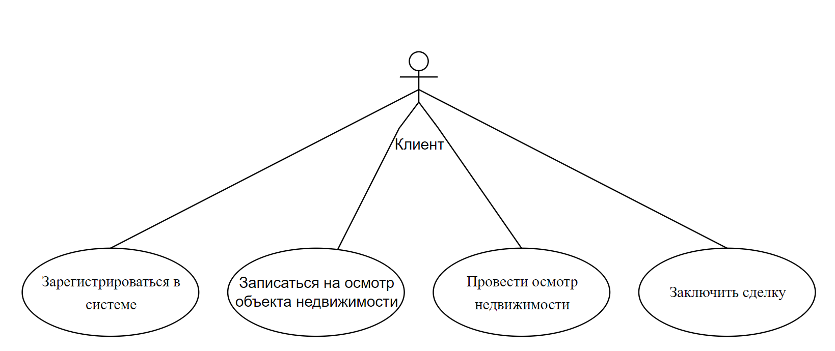
Разработка моделей классов анализа для клиента
Клиент может:
Зарегистрироваться в системе
Записаться на осмотр объекта недвижимости
Провести осмотр недвижимости
Заключить сделку

Slide 3
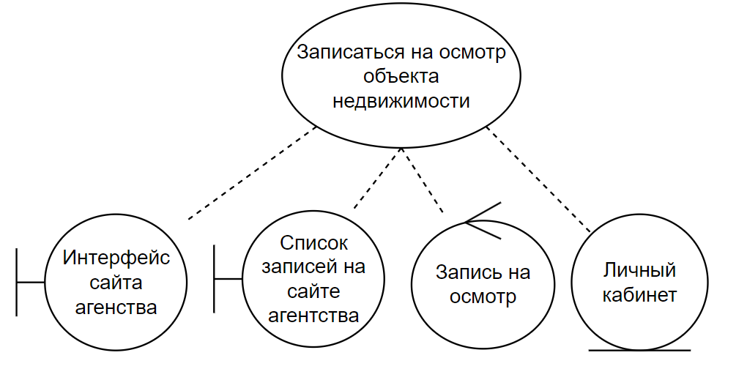
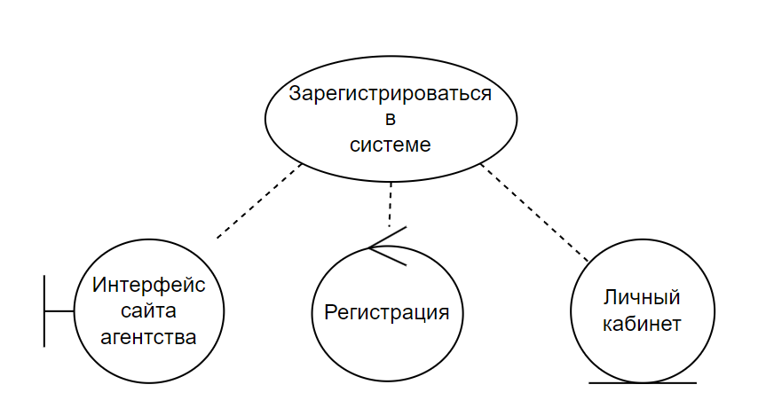
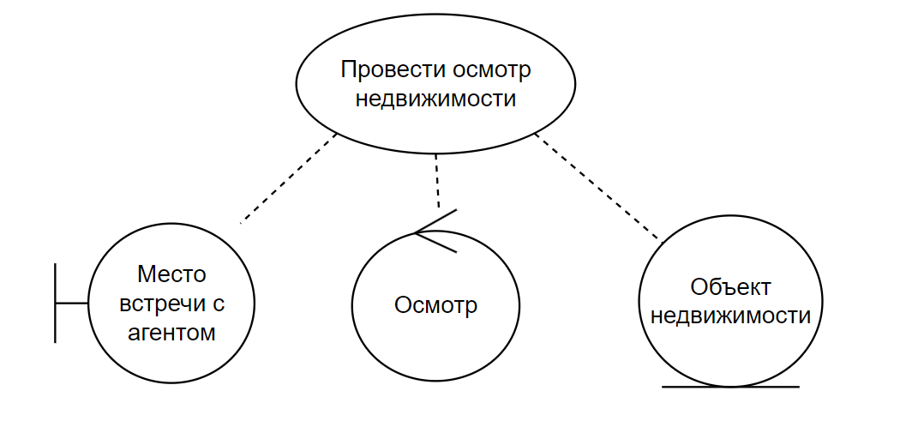
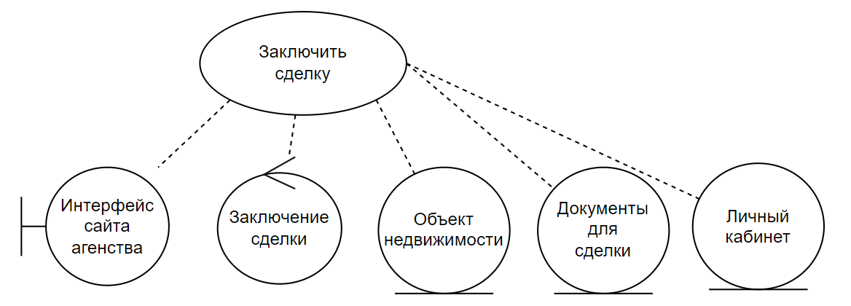
Диаграммы вариантов использования клиента агентства

Slide 4
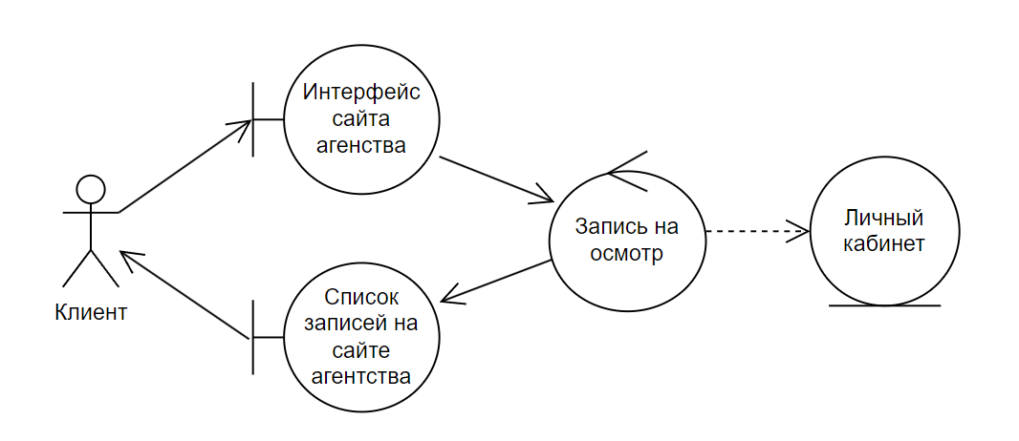
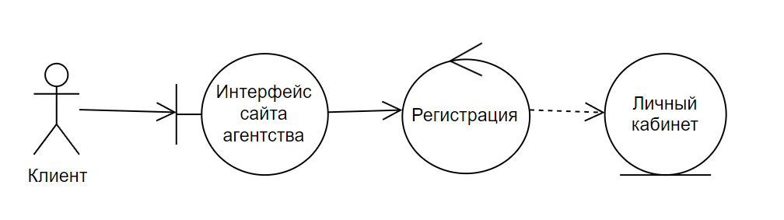
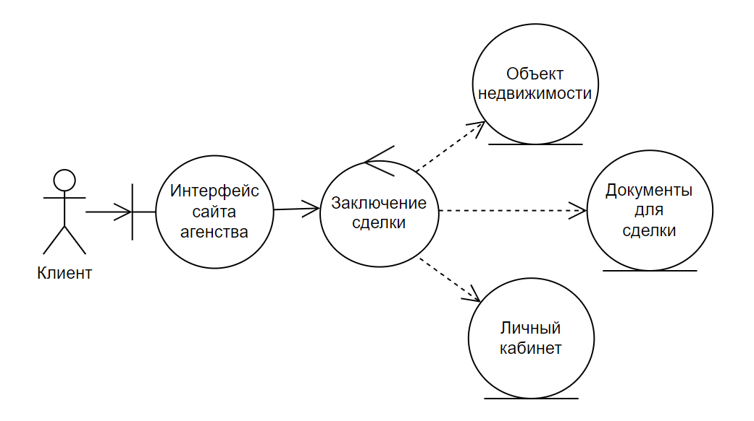
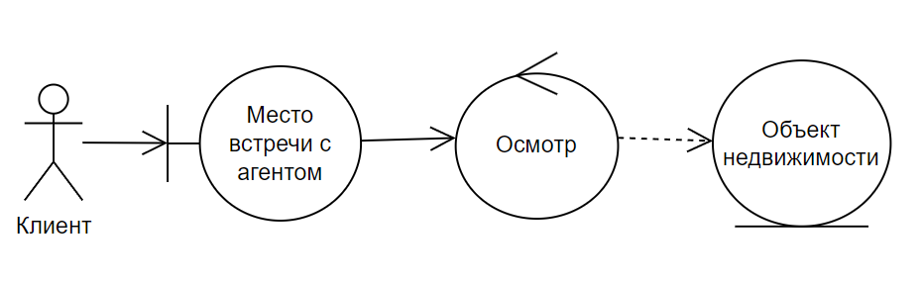
Модели классов анализа для клиента

Slide 5
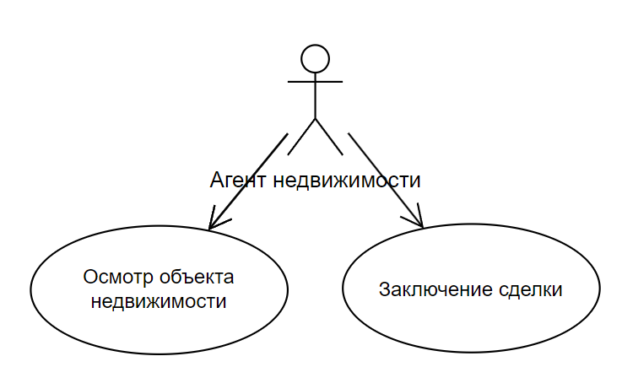
Разработка моделей классов анализа для агента
Агент недвижимости может:
Провести осмотр объекта недвижимости
Заключить сделку

Slide 6
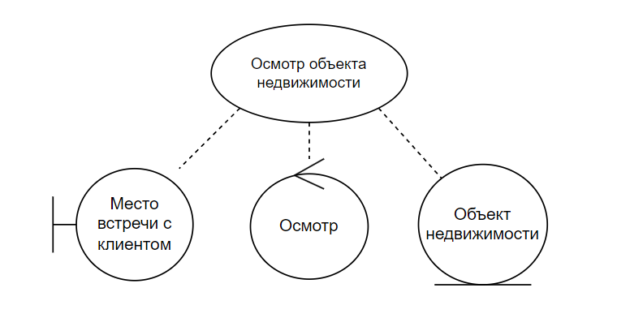
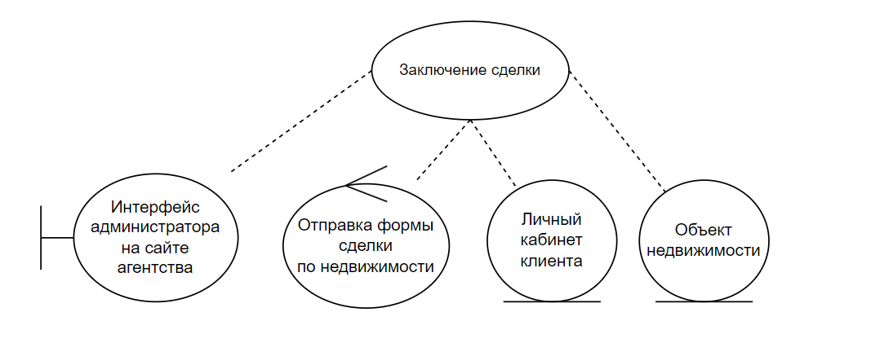
Диаграммы вариантов использования агента

Slide 7
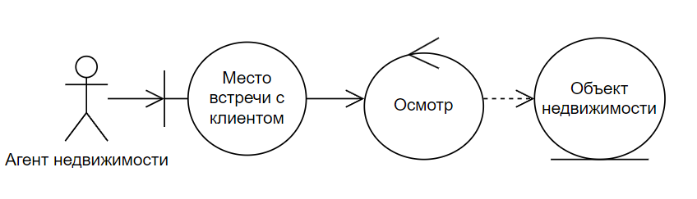
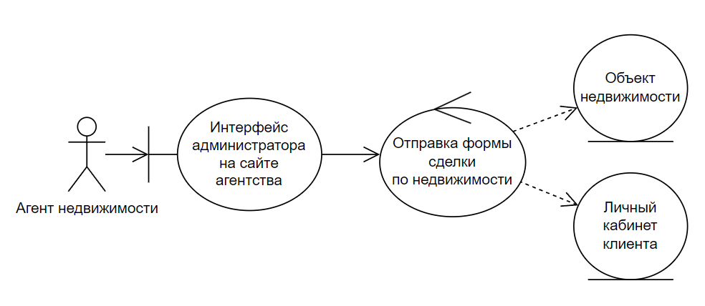
Модели классов анализа для агента

Slide 8
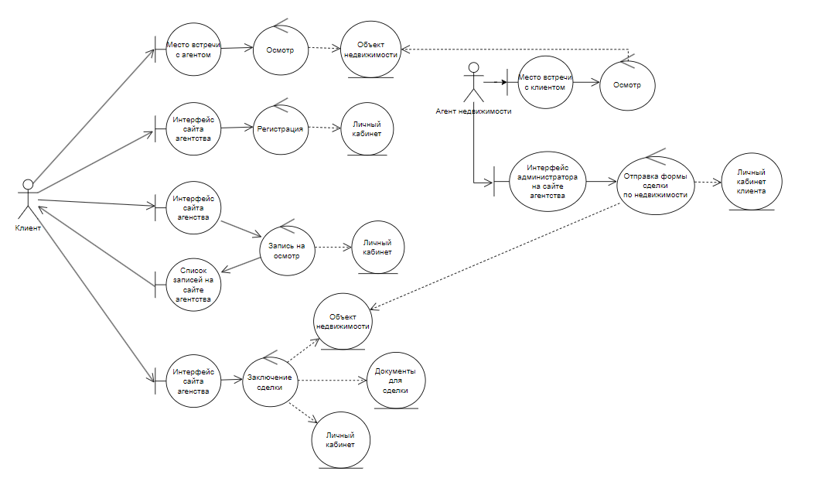
Общая модель классов анализа

